Slide 1
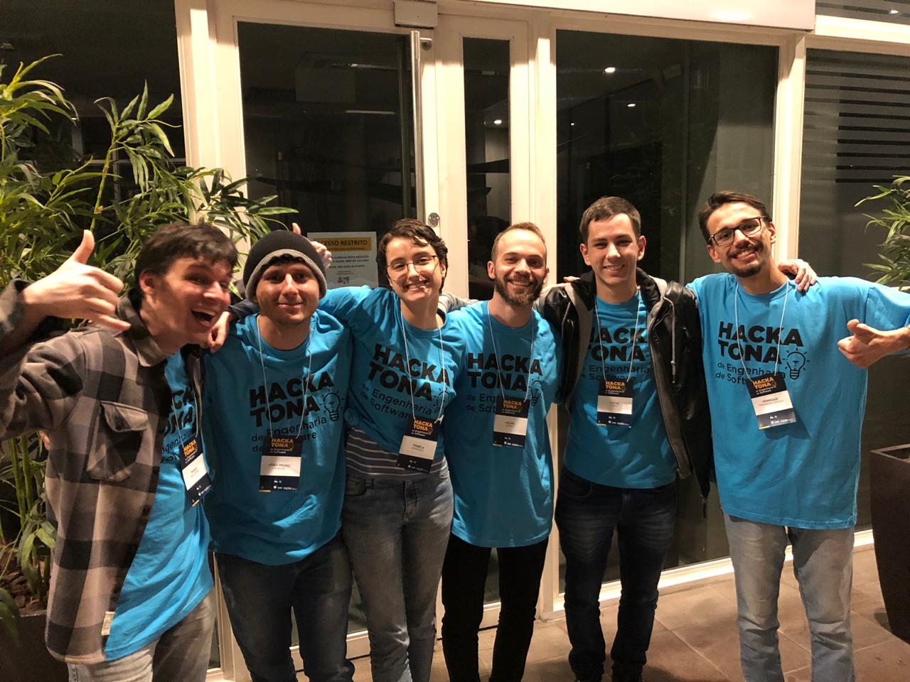
Corrente Solidária
-Felipe Angnes
-João Laureano
-Henrique Krausburg
-Lucas Justo
-Pâmela Barreto
-Thiago Roly

Slide 2
Problemas
Pessoas que perderam integral ou parcialmente suas posses por causa de desastres, necessitando de auxílio material.
Organizações/pessoas que se dizem “benevolentes” se aproveitando da falta de monitoramento para extravio de doações.
Falta de incentivo/auxilio na hora de doar.

Slide 3
Propostas
Gestão e logística de recursos em situações de desastres (foco).
Tracking de itens doados.
Possibilidade de requests de doação, assim possibilitando que o doador contribua com itens de maior prioridade/necessidade.
Facilitação e transparência na distribuição de itens doados.

Slide 4
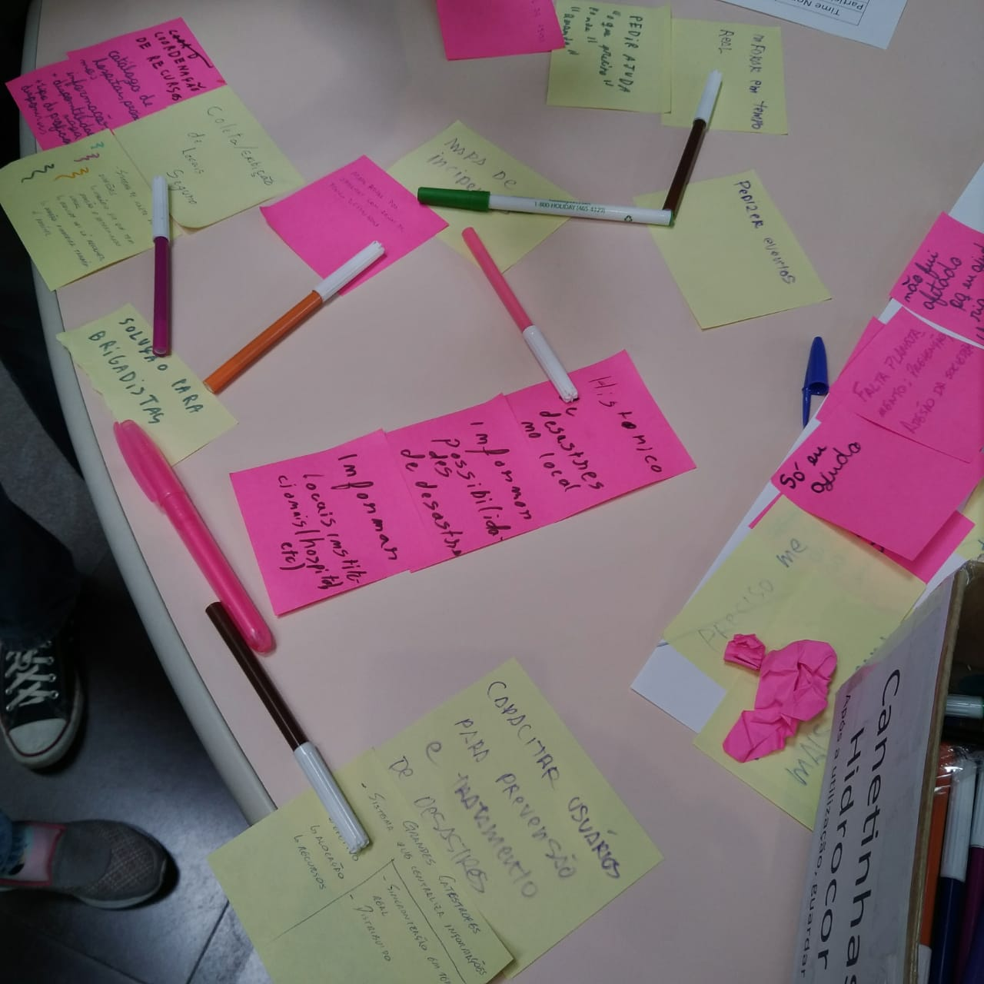
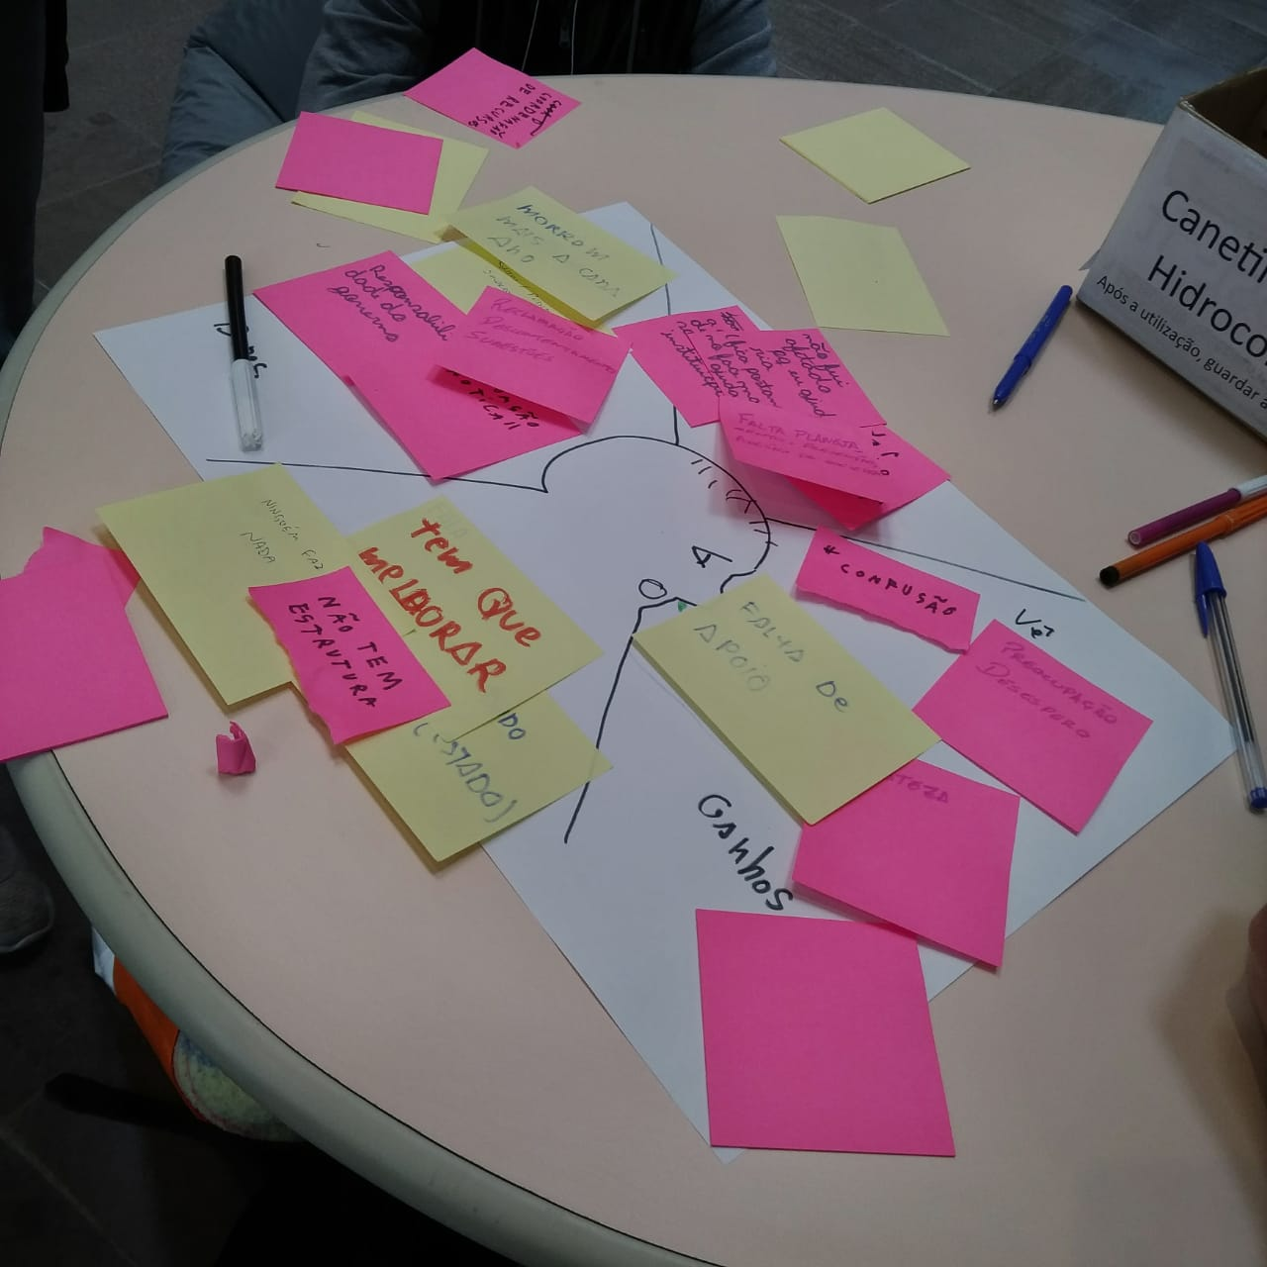
Processos
Brainstorming
Mapa da Empatia

Slide 5
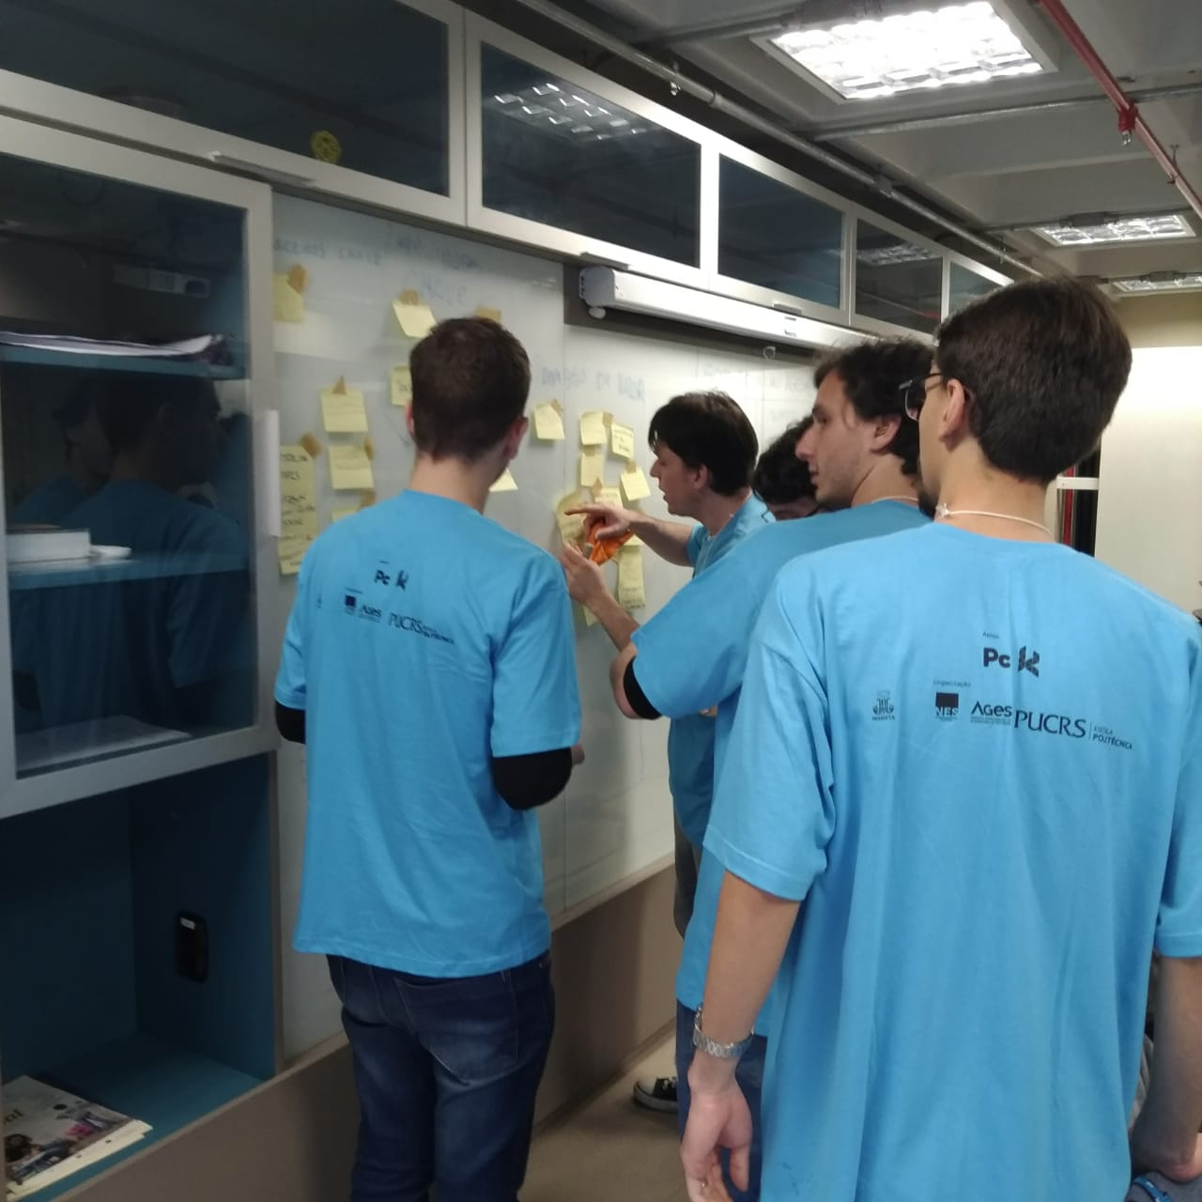
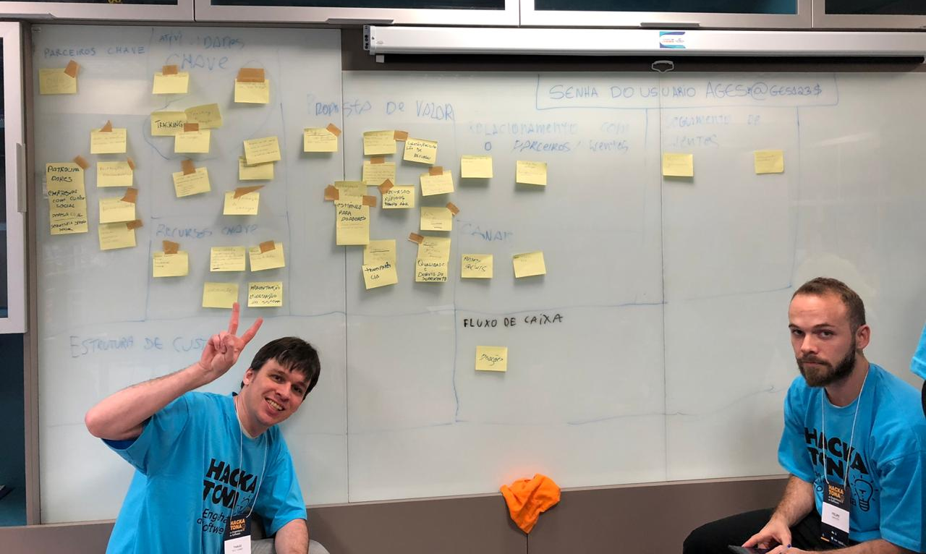
Canvas

Slide 6
Demonstração do Produto
https://lobosciberneticos-ed171.firebaseapp.com/src/html/

